Slide 1
Image Segmentation
Ψηφιακή Επεξεργασία Εικόνας – Άνοιξη 2021
Ομάδα Κατανόησης Πολυμέσων
Κωνσταντίνος Κυρίτσης

Slide 2
Περιεχόμενα
Εισαγωγή
Αναπαράσταση εικώνων σαν γράφους
Spectral clustering
Ο αλγόριθμος ομαδοποίησης k-means
Ο αλγόριθμος normalized cuts (ncuts)
Μη-αναδρομική εκδοχή
Αναδρομική εκδοχή
Παρουσίαση 2^{ης} εργασίας

Slide 3
Image segmentation
Η διαδικασία κατάτμησης μίας εικόνας σε ομάδες από pixels (segments)
Τα pixels του κάθε segment μοιάζουν μεταξύ τους
Χρώμα (color)
Ένταση (intensity)
Υφή (texture)

Slide 4

Το πρόβλημα
Πώς μπορούμε να χωρίσουμε την παραπάνω εικόνα σε groups από όμοια pixels;

Slide 5
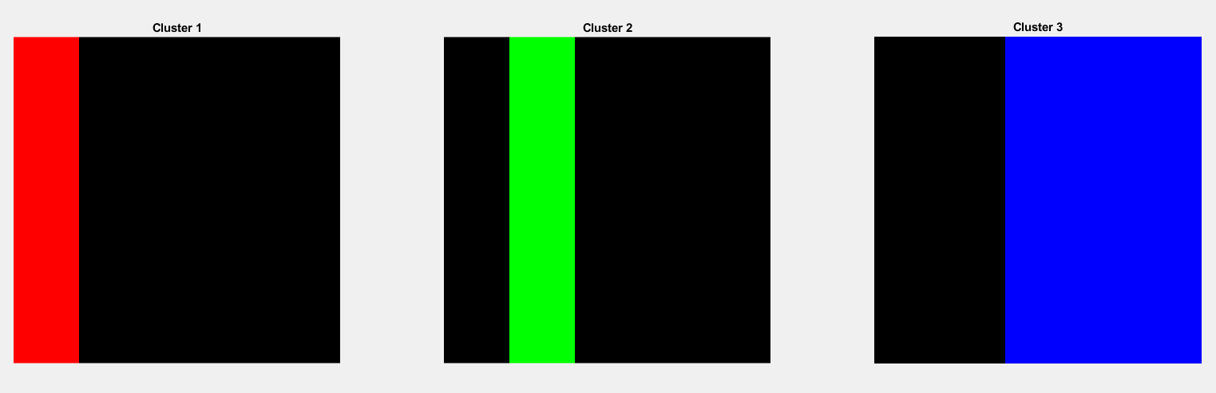
Το πρόβλημα

Slide 6
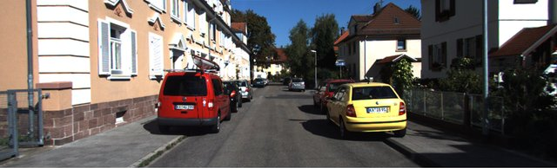
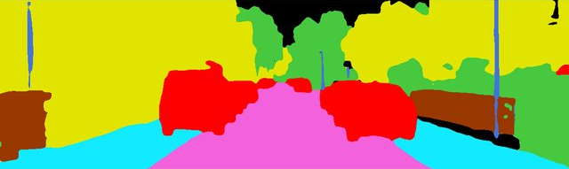
Το πρόβλημα
Jeong, Jongmin, Tae Sung Yoon, and Jin Bae Park. "Towards a meaningful 3D map using a 3D lidar and a camera." Sensors 18.8 (2018): 2571.

Slide 7

Αναπαράσταση εικώνων σαν γράφους
$$G=(V,E)$$
Εικόνα Ι
Μη-κατευθυντικός γράφος G

Slide 8
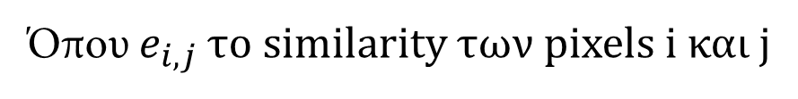



Αναπαράσταση εικώνων σαν γράφους
pixel i
$$e_{i,j}$$
$$v_{j}$$
$$v_{i}$$
pixel j
$$G=(V,E)$$
Εικόνα Ι
Μη-κατευθυντικός γράφος G
Όπου $e_{i,j}$ το similarity των pixels i και j

Slide 9



Αναπαράσταση εικώνων σαν γράφους
pixel i
$$j$$
$$i$$
$$e_{i,j}$$
N
NxM
M
pixel j
NxM
Εικόνα Ι με διαστάσεις (ΝxM)
Affinity matrix W με διαστάσεις (ΝxM)x(NxM)

Slide 10







Αναπαράσταση εικώνων σαν γράφους
$$e(i,j)$$
$$v_{j}$$
$$j$$
$$v_{i}$$
$$i$$
$$e(i,j)$$
$$G=(V,E)$$
Μη-κατευθυντικός γράφος G
Affinity matrix W

Slide 11
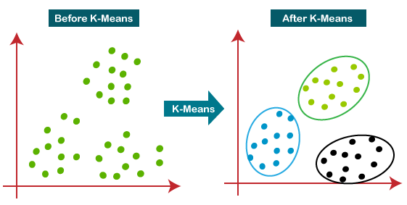
Ο αλγόριθμος k-means

Slide 12
Ο αλγόριθμος k-means
Επιλογή του k – αριθμός centroids
Ανάθεση των σημείων/δεδομένων στο κοντινότερο centroid – σαν αποτέλεσμα σχηματίζονται k clusters
Μετακίνηση των centroids στα κέντρα βάρους των cluster που σχηματίστηκαν στο βήμα 2
Επανάληψη των βημάτων 2 και 3 μέχρι το μοντέλο να συγκλίνει
Κοντινότερο: μικρότερη απόσταση (ή μεγαλύτερο similarity) – π.χ., Ευκλείδεια απόσταση
Images taken from https://www.javatpoint.com

Slide 13
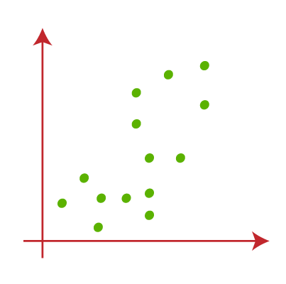
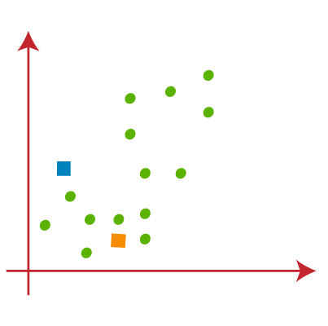
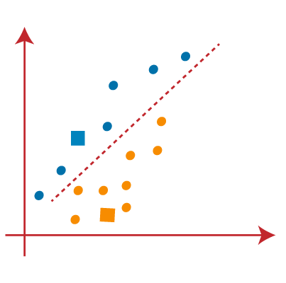
Ο αλγόριθμος k-means
1) Δεδομένα δύο διαστάσεων
2) Αριθμός centroids (k) = 2
3) Ανάθεση των σημείων στο κοντινότερο cendroid

Slide 14
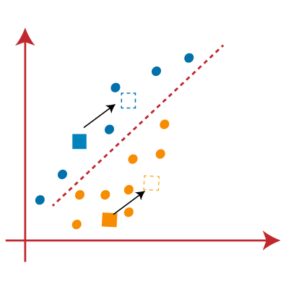
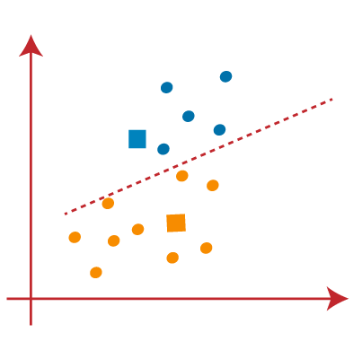
Ο αλγόριθμος k-means
4) Μετακίνηση των centroids στα κέντρα βάρους των cluster που σχηματίστηκαν
5) Ανάθεση των σημείων στο κοντινότερο cendroid

Slide 15
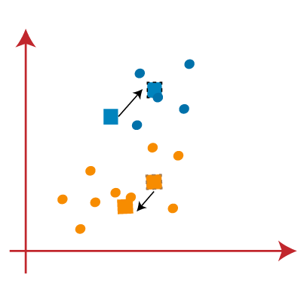
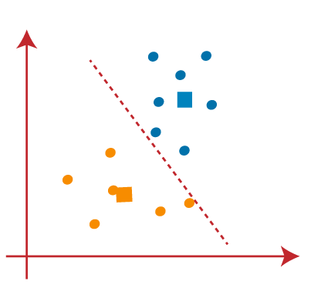
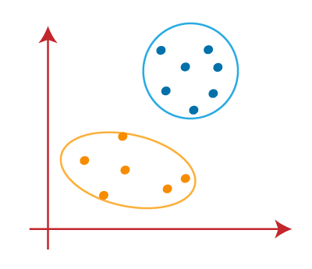
Ο αλγόριθμος k-means
6) Μετακίνηση των centroids στα κέντρα βάρους των cluster που σχηματίστηκαν
7) Ανάθεση των σημείων στο κοντινότερο cendroid
?) Σύγκλιση του μοντέλου

Slide 16
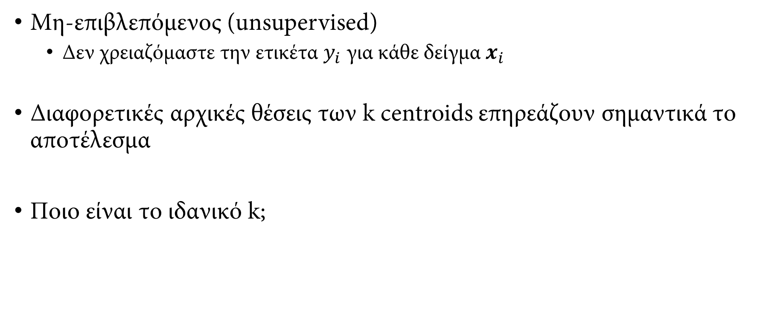
Ο αλγόριθμος k-means
Μη-επιβλεπόμενος (unsupervised)
Δεν χρειαζόμαστε την ετικέτα $y_{i}$ για κάθε δείγμα $x_{i}$
Διαφορετικές αρχικές θέσεις των k centroids επηρεάζουν σημαντικά το αποτέλεσμα
Ποιο είναι το ιδανικό k;

Slide 17
Spectral clustering
Οι τεχνικές spectral clustering χρησιμοποιούν τις ιδιοτιμές (spectrum) του πίνακα ομοιότητας με στόχο την ομαδοποιήση των δεδομένων

Slide 18

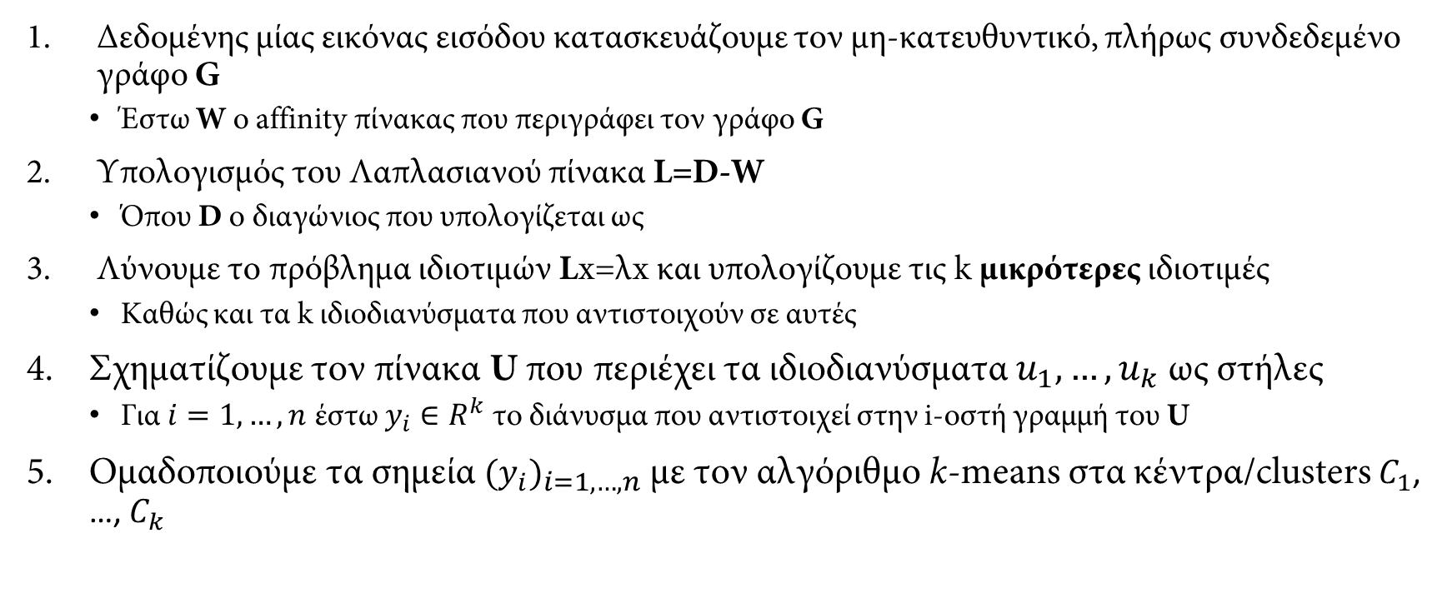
Spectral clustering - βήματα
Δεδομένης μίας εικόνας εισόδου κατασκευάζουμε τον μη-κατευθυντικό, πλήρως συνδεδεμένο γράφο G
Έστω W ο affinity πίνακας που περιγράφει τον γράφο G
Υπολογισμός του Λαπλασιανού πίνακα L=D-W
Όπου D ο διαγώνιος που υπολογίζεται ως
Λύνουμε το πρόβλημα ιδιοτιμών Lx=λx και υπολογίζουμε τις k μικρότερες ιδιοτιμές
Καθώς και τα k ιδιοδιανύσματα που αντιστοιχούν σε αυτές
Σχηματίζουμε τον πίνακα U που περιέχει τα ιδιοδιανύσματα $u_{1},…,u_{k}$ ως στήλες
Για $i=1,…,n$ έστω $y_{i}∈R^{k}$ το διάνυσμα που αντιστοιχεί στην i-οστή γραμμή του U
Ομαδοποιούμε τα σημεία ${{(y}_{i})}_{i=1,…,n}$ με τον αλγόριθμο k-means στα κέντρα/clusters $C_{1}$, …,${ C}_{k}$

Slide 19
Ο αλγόριθμος normalized cuts (ncuts)
n-cut

Slide 20
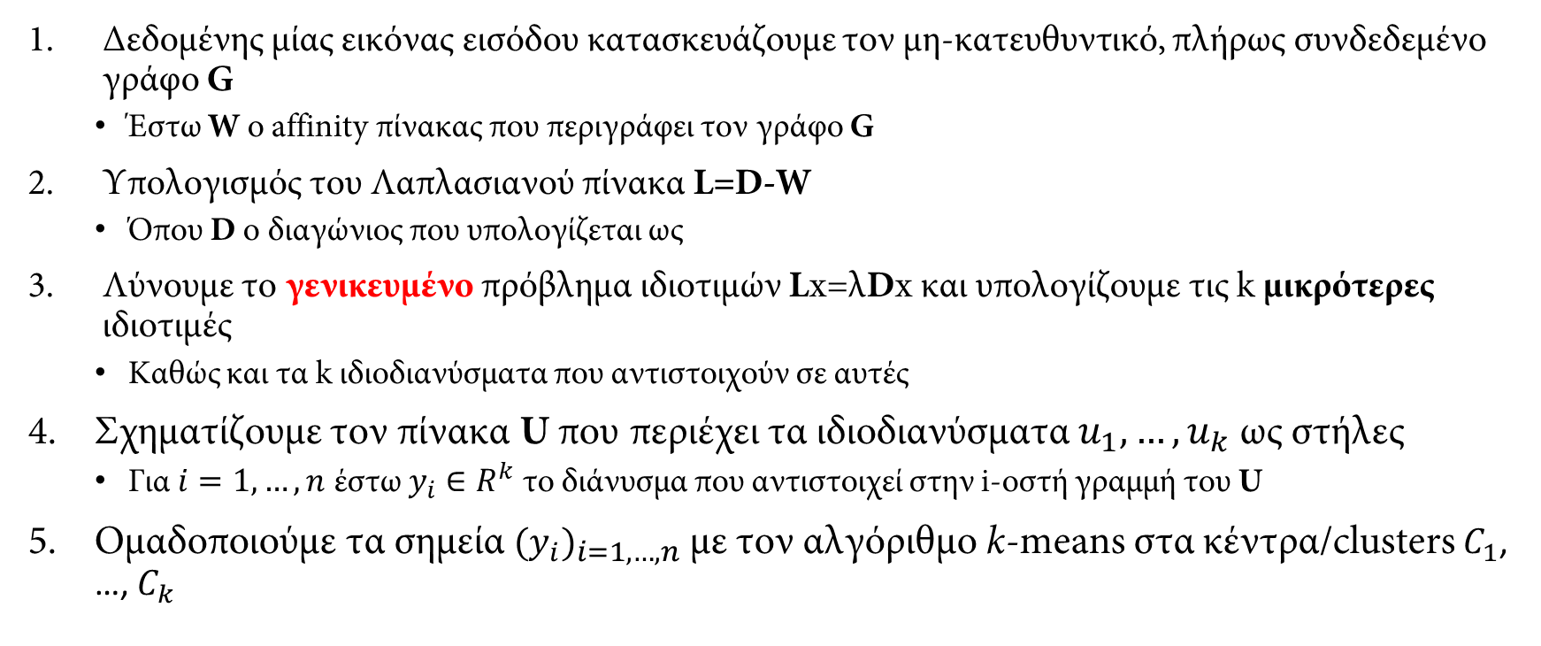
Μη-αναδρομικός ncuts
Δεδομένης μίας εικόνας εισόδου κατασκευάζουμε τον μη-κατευθυντικό, πλήρως συνδεδεμένο γράφο G
Έστω W ο affinity πίνακας που περιγράφει τον γράφο G
Υπολογισμός του Λαπλασιανού πίνακα L=D-W
Όπου D ο διαγώνιος που υπολογίζεται ως
Λύνουμε το γενικευμένο πρόβλημα ιδιοτιμών Lx=λDx και υπολογίζουμε τις k μικρότερες ιδιοτιμές
Καθώς και τα k ιδιοδιανύσματα που αντιστοιχούν σε αυτές
Σχηματίζουμε τον πίνακα U που περιέχει τα ιδιοδιανύσματα $u_{1},…,u_{k}$ ως στήλες
Για $i=1,…,n$ έστω $y_{i}∈R^{k}$ το διάνυσμα που αντιστοιχεί στην i-οστή γραμμή του U
Ομαδοποιούμε τα σημεία ${{(y}_{i})}_{i=1,…,n}$ με τον αλγόριθμο k-means στα κέντρα/clusters $C_{1}$, …,${ C}_{k}$

Slide 21
Αναδρομικός ncuts
Υποπερίπτωση της μη-αναδρομικής για k=2
Κάθε φορά χωρίζουμε τον γράφο σε 2 κομμάτια
Μετά από κάθε διχοτόμηση (βήματα 1-5 της μη-αναδρομικής εκδοχής για k=2), αποφασίζουμε αν θα συνεχίσουμε την διαδικασία διχοτόμησης

Slide 22
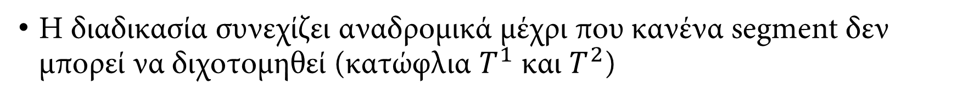
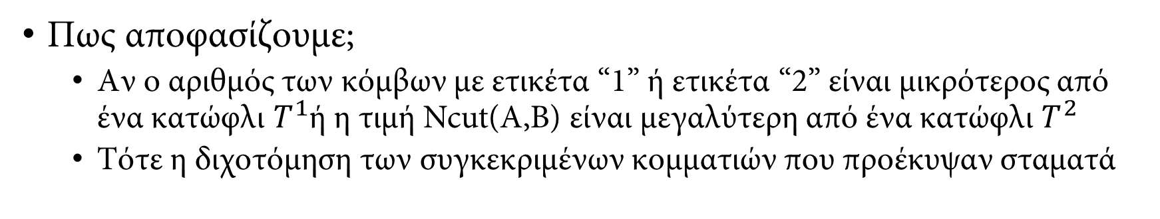
Αναδρομικός ncuts
Πως αποφασίζουμε;
Αν ο αριθμός των κόμβων με ετικέτα “1” ή ετικέτα “2” είναι μικρότερος από ένα κατώφλι $T^{1}$ή η τιμή Ncut(A,B) είναι μεγαλύτερη από ένα κατώφλι $T^{2}$
Τότε η διχοτόμηση των συγκεκριμένων κομματιών που προέκυψαν σταματά
Διαφορετικά
Κάθε ένα από τα δύο segments χωρίζεται στα 2
Η διαδικασία συνεχίζει αναδρομικά μέχρι που κανένα segment δεν μπορεί να διχοτομηθεί (κατώφλια $T^{1}$ και $T^{2}$)

Slide 23

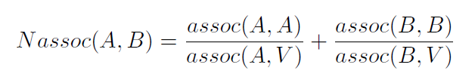
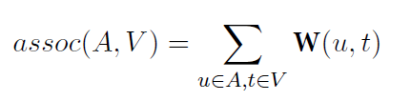
Μετρική Ncut(A,B)
1)
2)
3)
Ουσιαστικά η μετρική assoc(A,V) είναι το άθροισμα όλων των βαρών μεταξύ των κόμβων που ανήκουν στην ομάδα Α
(ή έχουν ετικέτα “1”) προς όλους τους κόμβους του γράφου (V). Οι μετρικές assoc(A,A), assoc(B,V) και assoc(B,B)
ορίζονται αντίστοιχα. Με W συμβολίζουμε τον affinity πίνακα.

Slide 24
Εργασία #2

